Slide 1
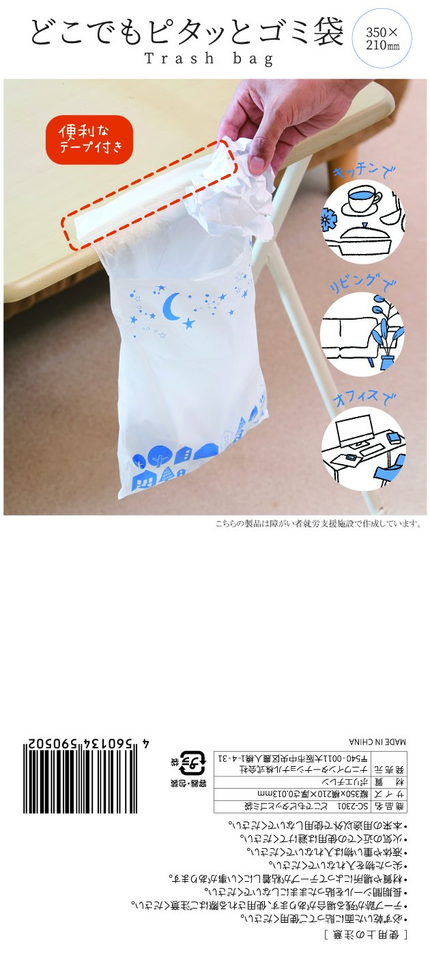
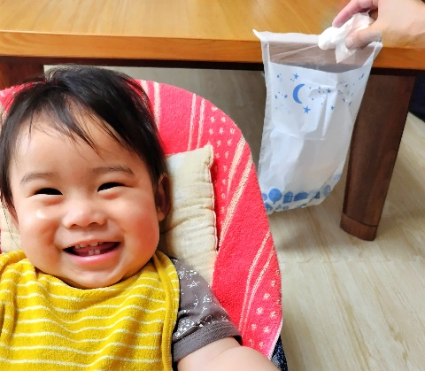
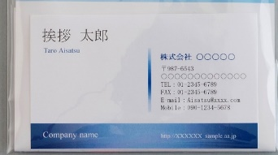
ご提案書
使ってみると、
「あ～確かに便利かも」
な逸品
【社会貢献型 SP商品】
障がい者就労支援施設にてセット加工しています。作業を通じて社会への接点を徐々に増やしていく取組です。
品名 ：どこでもピタッとゴミ袋3P
品番：SC-2301
色柄：単柄
商品サイズ：W210ｘH360mm (糊付け含)
包装：カラー台紙＋ポケット付きOPP袋
材質：PE
入数：1,200セット
生産国：中国 ・ セットアップ：日本
【オリジナル台紙入替対応可能品】
ごみ箱代わりにどこでもピタッ！
デスクやキッチン色んな所貼り付けて、
使用後はまるごとポイっ！と手間いらず
・手近なところに貼り付けて、手の届く範囲に
ゴミ箱を設置できます。
・最近少なくなっている屋外のゴミ箱代わりに 、くつろぐ椅子に、デスクに、シンクに、洗面所にピタッと。
・フルカラー台紙はお手軽にオリジナル感を演出
【オリジナル台紙入替対応商品】
設置・
取り付け例
名入 30×90mm
ご挨拶に便利なアドポケット付

